Slide 1
Đặc tả Phần mềm
Trường Đại học Công Nghệ Thông Tin
Khoa Kỹ Thuật Phần Mềm
Nhóm 12:
VĂn vũ Tuấn,
Phạm ngọc linh,
Huỳnh đức đăng Khoa

Slide 2
NỘI DUNG TRÌNH BÀY
Tổng quan về Công nghệ Phần mềm
Kỹ thuật yêu cầu (Requirement Engineering)
Đặc tả Yêu cầu Phần mềm - SRS
Các phương pháp đặc tả yêu cầu thường dùng
Các tài liệu SRS trong thực tế
Tài liệu tham khảo
Câu hỏi
Notes:
Mục tiêu:
Tổng quan về CNPM

Slide 3
Tổng quan về Công nghệ Phần mềm
Tổng quan
Quy trình
Thách thức

Slide 4
Tổng quan về Kỹ nghệ Phần mềm
“Công nghệ phần mềm hay kỹ nghệ phần mềm (Software Engineering) là sự áp dụng một cách tiếp cận có hệ thống, có kỷ luật, và định lượng được cho việc phát triển, sử dụng và bảo trì phần mềm” - wikipedia
Ngành Công nghệ phần mềm bao gồm các kiến thức, công cụ và các phương pháp được áp dụng cho các tác vụ như phân tích, thiết kế, xây dựng, kiểm thử, và bảo trì phần mềm.

Slide 5
Quy trình cơ bản
Phân tích
Thiết kế
Hiện thực
Kiểm thử
Bảo trì

Slide 6
Thách thức
Sản phẩm:
Khách hàng mong muốn một sản phẩm có thể đáp ứng các nhu cầu của họ.
Các nhà phát triển khó có thể tạo ra một sản phẩm hoàn toàn phù hợp.
Phạm vi dự án:
Nếu nhỏ: Các yêu cầu thường đơn giản và dễ dàng phát triển.
Nếu lớn: Khó khăn, đôi khi là rất khó để tạo ra các sản phẩm sạch lỗi và đáp ứng được yêu cầu.
Kiến thức
Khách hàng: Chủ yếu là kiến thức nghiệp vụ (business) về lĩnh vực của họ.
Nhà phát triển: Kiến thức chuyên môn về công nghệ, kỹ thuật.
Yêu cầu:
Trong suy nghĩ của khách hàng về sản phẩm, yêu cầu đó là khả thi
Sự thay đổi yêu cầu của khách hàng.

Slide 7
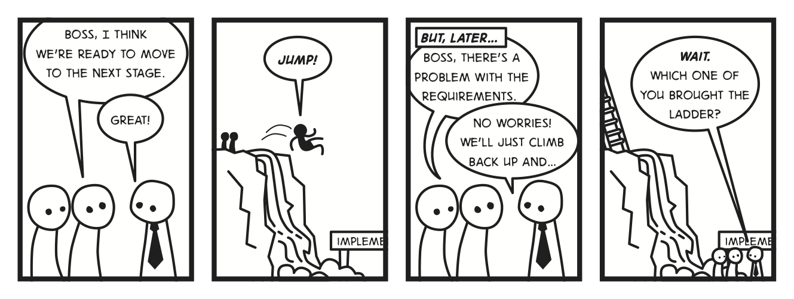

Slide 8
Kỹ thuật yêu cầu (Requirement Engineering)
Khái niệm
Đặc Điểm
Vai trò
Hoạt động

Slide 9
Khái niệm
Yêu cầu là gì?
Là một phát biểu có thể mơ hồ, trừu tượng (như các dịch vụ, ràng buộc) cần được chi tiết hóa cụ thể hay là các đặc tả chi tiết, chính thức mà hệ thống phần mềm cần thực hiện được.
Bởi vì mục đích diễn tả khác nhau nên các yêu cầu có thể có mức độ chi tiết khác nhau.
Kỹ thuật Yêu cầu (R.E) là gì?
Là một giai đoạn (subdiscipline) trong Công nghệ phần mềm.
Tập trung vào việc tìm ra các mục tiêu, chức năng, ràng buộc của hệ thống phần mềm.
Bao gồm các quá trình tìm hiểu, ghi chép, phân tích, phê chuẩn và quản lý các yêu cầu.
Có nhiều cách tiếp cận khác nhau, cách này có thể hoàn thiện hơn cách kia.
Tuy nhiên, bất kỳ cách thức nào cũng đều có phương pháp luận riêng được định nghĩa đầy đủ và các tài liệu cần có cho mỗi giai đoạn.

Slide 10
Đặc điểm
Khi nào bắt đầu?
Theo lý thuyết, R.E bắt đầu với hoạt động nghiên cứu tính khả thi (feasibility study) để sinh ra tài liệu về tính khả thi của dự án (feasibility report).
Đôi khi nghiên cứu tính khả thi sẽ dẫn đến quyết định không tiếp tục phát triển sản phẩm đó nữa.
Nếu nghiên cứu tính khả thi đề nghị tiếp tục phát triển sản phẩm thì giai đoạn phân tích yêu cầu sẽ được tiến hành.
Sản phẩm cuối cùng:
Tài liệu đặc tả yêu cầu phần mềm – SRS.

Slide 11
Vai trò
SRS cho phép chúng ta biết được động lực cho việc phát triển hệ thống phần mềm
Các yêu cầu phần mềm giúp các kỹ sư quản lý sự phát triển của phần mềm qua thời gian.
Cách tiếp cận này phản ánh thực tế của một thế giới luôn thay đổi và nhu cầu sử dụng lại một phần đặc tả.

Slide 12
Các hoạt động chính
Xác định tính khả thi
Thu thập yêu cầu
Mô hình hóa yêu cầu
Phân tích yêu cầu
Lập tài liệu yêu cầu
Thu thập
Mô hình hóa
Phân tích
SRS
Lập tài liệu

Slide 13
Thu thập yêu cầu
Định nghĩa:
Là các công việc liên quan đến việc làm việc với khách hàng để xác định lĩnh vực ứng dụng, các dịch vụ mà hệ thống cần cung cấp cũng như các ràng buộc của hệ thống.
Vấn đề:
Không phải lúc nào khách hàng cũng hiểu rõ cái mà họ cần, hoặc các yêu cầu thường không rõ ràng, hoặc các bên liên quan (stackholder) diễn tả không chính xác.
Giải pháp :
Các kỹ sư cần phải cảm nhận được yêu cầu của khách hàng và nhắc nhở họ.
Giao tiếp với khách hàng để tìm ra các yêu cầu của họ là gì.
Những nhân tố tham gia:
Các bên liên quan (Stakeholder): người dùng cuối, quản lý, các kỹ sư, chuyên gia ngành, …
Các cách tiếp cận:
Thiết kế ứng dụng chung (Joint Application Design – JAD)
Triển khai chức năng chất lượng (Quality Function Deployment – QFD)
Thiết kế như người học việc (Desginer as apprentice)
Notes:
JAD:
Các group meeting được tổ chức có hệ thống với sự tham gia của các người dùng hệ thống, người sở hưu hệ thống, và các phân tích viên trong một căn phòng trong một khoảng thời gian nào đó.
Các cuộc hợp này diễn ra từ 4 đến 8 giờ/ngày, và kéo dài từ 1 ngày cho đến 1 vài tuần
ĐƯợc sử dụng để:
Tìm ra các yêu cầu cho việc đặc tả yêu cầu phần mềm
Thiết kế và mô tả thiết kế hệ thống
Code
Kiểm thử
Tài liệu hướng dẫn người dùng
Các bước cho một JAD:
Chọn ngày tham gia (nhà đầu tư, team leader, users, thư ký, kỹ thuật viên)
Chuẩn bị báo cáo (agenda)
Chọn địa điểm
QFD:

Slide 14
Thiết kế ứng dụng chung (Joint Application Design)
Được đánh giá cao trong việc tổ chức và thực hiện các cuộc họp nhằm lấy yêu cầu hệ thống
Mỗi cuộc họp có sự tham gia của: người dùng hệ thống, người sử hữu hệ thống và các phân tích viên
Giúp các kỹ sư phần mềm trong việc:
Tìm ra các yêu cầu cho việc đặc tả yêu cầu phần mềm
Thiết kế và mô tả thiết kế hệ thống
Code
Kiểm thử
Tài liệu hướng dẫn người dùng
Quy trình thực hiện JAD
Chọn người tham gia
Chuẩn bị tài liệu (agenda)
Chọn địa điểm
Notes:
JAD:
Các group meeting được tổ chức có hệ thống với sự tham gia của các người dùng hệ thống, người sở hưu hệ thống, và các phân tích viên trong một căn phòng trong một khoảng thời gian nào đó.
Các cuộc hợp này diễn ra từ 4 đến 8 giờ/ngày, và kéo dài từ 1 ngày cho đến 1 vài tuần
ĐƯợc sử dụng để:
Tìm ra các yêu cầu cho việc đặc tả yêu cầu phần mềm
Thiết kế và mô tả thiết kế hệ thống
Code
Kiểm thử
Tài liệu hướng dẫn người dùng
Các bước cho một JAD:
Chọn ngày tham gia (nhà đầu tư, team leader, users, thư ký, kỹ thuật viên)
Chuẩn bị báo cáo (agenda)
Chọn địa điểm
QFD:

Slide 15
Triển khai chức năng chất lượng (Quality Function Deployment)
Được giới thiệu vào năm 1966 bởi Yoji Akao sử dụng trong sản xuất, công nghiệp nặng và hệ thống kỹ thuật
Là kỹ thuật để xác định yêu cầu của khách hàng và xác định được các điểm mà chất lượng sản phẩm được đảm bảo trong toàn bộ quá trình phát triển
Cung cấp cấu trúc cho việc lắng nghe cái khách hàng muốn và cần. Sau đó chuyển chúng (tiếng nói của khách hàng) thành tài liệu kỹ thuật
Giúp cải thiện việc tham gia của người dùng và người quản lý
Rút ngắn vòng đời phát triển sản phẩm
Cung cấp công cụ dự phòng trong việc tránh mất mát thông tin trong mỗi giai đoạn phát triển sản phẩm
Notes:
JAD:
Các group meeting được tổ chức có hệ thống với sự tham gia của các người dùng hệ thống, người sở hưu hệ thống, và các phân tích viên trong một căn phòng trong một khoảng thời gian nào đó.
Các cuộc hợp này diễn ra từ 4 đến 8 giờ/ngày, và kéo dài từ 1 ngày cho đến 1 vài tuần
ĐƯợc sử dụng để:
Tìm ra các yêu cầu cho việc đặc tả yêu cầu phần mềm
Thiết kế và mô tả thiết kế hệ thống
Code
Kiểm thử
Tài liệu hướng dẫn người dùng
Các bước cho một JAD:
Chọn ngày tham gia (nhà đầu tư, team leader, users, thư ký, kỹ thuật viên)
Chuẩn bị báo cáo (agenda)
Chọn địa điểm
QFD:

Slide 16
Thiết kế như người học việc (Designer as apprentice)
Người thiết kế phải học tất cả các công việc của khách hàng đã, đang và sẽ làm
Khó khăn:
Không phải khách hàng nào cũng có khả năng truyền đạt toàn bộ những gì họ hiểu hoặc hoàn toàn không hiểu những gì họ làm
Cần sự hợp tác chặc chẽ của khách hàng
Thuận lợi:
Người phân tích sẽ hiểu sâu hơn về cái mình sẽ làm
Tích lũy kinh nghiệm, học hỏi cái mới
Khách hàng nhận được sản phẩm sát với yêu cầu nhất
Rút ngắn thời gian phát triển sản phẩm
Notes:
JAD:
Các group meeting được tổ chức có hệ thống với sự tham gia của các người dùng hệ thống, người sở hưu hệ thống, và các phân tích viên trong một căn phòng trong một khoảng thời gian nào đó.
Các cuộc hợp này diễn ra từ 4 đến 8 giờ/ngày, và kéo dài từ 1 ngày cho đến 1 vài tuần
ĐƯợc sử dụng để:
Tìm ra các yêu cầu cho việc đặc tả yêu cầu phần mềm
Thiết kế và mô tả thiết kế hệ thống
Code
Kiểm thử
Tài liệu hướng dẫn người dùng
Các bước cho một JAD:
Chọn ngày tham gia (nhà đầu tư, team leader, users, thư ký, kỹ thuật viên)
Chuẩn bị báo cáo (agenda)
Chọn địa điểm
QFD:

Slide 17
Phân tích yêu cầu
Tìm hiểu xem liệu các yêu cầu được thu thập được có rõ ràng, minh bạch, hoàn chỉnh, v.v… hay không. Sau đó giải quyết các vấn đề trên bằng cách làm việc với khách hàng.
Xác định các nhu cầu/điều kiện đã có để quyết định xem nên làm một sản phẩm mới hay chỉnh sửa một sản phẩm có sẵn.
Các yêu cầu cần đáp ứng các tiêu chí: có thể tiến hành, có thể đo lường được, có thể kiểm tra được, liên quan đến các nhu cầu kinh doanh, và được định nghĩa ở mức độ chi tiết đủ để thiết kế hệ thống
Yêu cầu sau khi phân tích bao gồm 2 loại: chức năng và phi chức năng

Slide 18
Mô hình hóa yêu cầu
Có rất nhiều cách để mô hình hóa các yêu cầu phần mềm
Bởi vì tính chất của ngôn ngữ tự nhiên, ít khi nó được dùng trong các tài liệu đặc tả yêu cầu phần mềm.
Các giải pháp thay thế:
Ngôn ngữ đặc tả có cấu trúc (structured language specification)
Ngôn ngữ thiết kế phần mềm (Program Design Language – PDL)
Use case
User Story
Formal method (ngôn ngữ Z, VDM)
Informal/Semifomal method (DFD, UML)

Slide 19
Lập tài liệu cho yêu cầu
Các yêu cầu sau khi đã mô hình hóa và được phân tích kỹ càng sẽ được tập hợp lại trong một tài liệu đặc tả yêu cầu phần mềm – SRS
SRS bao gồm các định nghĩa và các đặc tả của các yêu cầu, tuy nhiên nó không phải là tài liệu thiết kế. Nó cho chúng ta biết hệ thống của chúng ta sẽ làm được cái gì chứ không phải làm thế nào mà chúng được thực hiện.
Những người sẽ sử dụng SRS:
Khách hàng: cho biết làm thế nào để thỏa mãn yêu cầu của họ; tiếp tục quá trình này trong suốt quá trình sản xuất.
Người quản lý: lập kế hoạch cho dự án và quản lý quá trình sản xuất phần mềm
Nhà phát triển : tạo ra các thiết kế phù hợp với các yêu cầu.
Kỹ sư kiểm thử: là căn cứ để xác định hệ thống có phù hợp hay không.
Kỹ sư bảo trì: hiểu được hệ thống sẽ làm gì và nó trở nên như thế nào qua thời gian.

Slide 20
Đặc tả Yêu cầu Phần mềm
Định nghĩa
Mục tiêu
Sự Cần Thiết
Đặc Điểm
Quy trình

Slide 21
Định nghĩa
Là tập hợp các hoạt động được thiết kế nhằm nắm bắt các khía cạnh (chức năng/phi chức năng) của hệ thống và được mô tả lại bên trong tài liệu Đặc tả yêu cầu phần mềm (Software Requirement Specification – SRS).
Các hoạt động này diễn ra sau khi nghiên cứu tính khả thi chỉ ra rằng phần mềm có thể tiếp tục được phát triển và các yêu cầu đã được thu thập và kiểm tra một cách tương đối chính xác.

Slide 22
Mục tiêu
SRS cung cấp một mô tả hoàn chỉnh các hành vi của hệ thống mà không cần đi sâu vào cấu trúc bên trong.
SRS thiết lập một sự thống nhất chung giữa bên khách hàng và bên phát triển
Khách hàng có thể không hiểu rõ về phần mềm, nhưng các yêu cầu của khách hàng cần phải được thỏa mãn.
Nhà phát triển (developer) có thể không biết gì về các hoạt động business, nhưng họ vẫn có thể phát triển được hệ thống.
SRS là phương tiện thu hẹp khoảng cách giữa các bên khi giao tiếp với nhau bằng các yêu cầu của khách hàng đã được đặc tả bằng cách mà cả hai bên đều hiểu được.

Slide 23
Sự cần thiết
SRS giúp cho Khách hàng hiểu được các nhu cầu của họ một cách rõ ràng.
SRS cung cấp thông tin cho việc kiểm chứng sản phẩm hoàn thành.
Một SRS có chất lượng cao sẽ là tiền đề cho một sản phẩm tốt
Một SRS có chất lượng sẽ làm giảm chi phí phát triển
Notes:
SRS cung cấp thông tin cho việc kiểm chứng sản phẩm hoàn thành.
Cái gì được mong đợi trong sản phẩm?
Phần mềm phải thỏa mãn SRS
Một SRS có chất lượng cao sẽ là tiền đề cho một sản phẩm tốt
Requirement errors get manifested in final sw
To satisfy the quality objective, must begin with high quality SRS
Requirements defects cause later problems
25% of all defects in one study; 54% of all defects found after user testing defects often found in previously approved SRS.
Good SRS reduces the development cost
SRS errors are expensive to fix later
Req. changes can cost a lot (up to 40%)
Good SRS can minimize changes and errors
Substantial savings; extra effort spent during req. saves multiple times that effort
An Example
Cost of fixing errors in req. , design , coding , acceptance testing and operation are 2 , 5 , 15 , 50 , 150 person-months

Slide 24
Các đặc điểm của tài liệu SRS -
Theo tiêu chuẩn IEEE 830, một tài liệu SRS cần đảm bảo các yêu cầu:
Correct – Chính xác
Complete – Hoàn thiện
Unambiguous – Rõ ràng
Consistent – Chặt chẽ
Verifiable – Có thể kiểm chứng
Traceable – Có thể theo dõi
Modifiable – Có thể sửa đổi
Ranked for importance and/or stability – Phân loại theo độ quan trọng/tính ổn định.
Notes:
Correctness
Each requirement accurately represents some desired feature in the final system
Completeness
All desired features/characteristics specified
Hardest to satisfy
Completeness and correctness strongly related
Unambiguous
Each req has exactly one meaning
Without this errors will creep in
Important as natural languages often used
Verifiability
There must exist a cost effective way of checking if sw satisfies requirements
Consistent
two requirements don’t contradict each other
Traceable
The origin of the req, and how the req relates to software elements can be determined
Ranked for importance/stability
Needed for prioritizing in construction
To reduce risks due to changing requirements

Slide 25
Quy trình
Yêu cầu
Đặc điểm:
Các hoạt động này không phải tuyến tính, chúng lặp đi lặp lại và song song với nhau
Trong quá trình đặc tả một yêu cầu cũng có thể giúp ta phân tích được yêu cầu đó.
Thẩm định có thể cho thấy điểm không hợp lý trong quá trình đặc tả, có thể dẫn tới quá trình phân tích sâu hơn.
“Chia để trị” là chiến lược cơ bản
Chia các phần lớn thành các phần nhỏ hơn, hiểu được mỗi phần làm gì và mối quan hệ giữa các phần
Các quá trình này sẽ sinh ra một lượng lớn tài liệu có liên quan
Cách quản lý tốt các tài liệu này cũng là một thách thức khác.
Áp dụng nhiều kỹ thuật khác nhau trong toàn bộ quá trình (DFD, UML, ...),
Phân tích
Đặc tả
Thẩm định
SRS
Notes:
Các hoạt động cơ bản:
Phân tích vấn đề/yêu cầu,
Đặc tả yêu cầu
Kiểm chứng

Slide 26
Phân tích
Mục tiêu:
Để hiểu được yêu cầu và các rang buộc của hệ thống, tạo tiền đề cho việc đặc tả chúng.
Việc phân tích có liên quan đến:
Phỏng vấn khách hàng.
Đọc các hướng dẫn (manual)
Học tập hệ thống (mà khách hang đang sử dụng) hiện tại
Giúp khách hàng hiểu được các khả năng có thể xảy ra
Tư vấn khách hàng.
Phải hiểu được công việc của tổ chức, khách hàng, người sử dụng.
Kỹ năng giao tiếp là cực kỳ quan trọng
Có thể cần phải sử dụng nhiều kỹ thuật khác nhau
Phân tích
Đặc tả
Thẩm định

Slide 27
Các loại yêu cầu thường gặp
Yêu cầu chức năng:
Các phát biểu về các dịch vụ mà hệ thống cần cung cấp, làm thế nào hệ thống phản ứng lại một đầu vào nhất định, và làm hệ thống nên có hành vi như thế nào trong các tình huống cụ thể
Yêu cầu phi chức năng:
Các ràng buộc về mặt dịch vụ hoặc chức năng được cung cấp bởi hệ thống, vd như ràng buộc về mặt thời gian, hạn chế về thời gian phát triển, tiêu chuẩn, …

Slide 28
Đặc tả
Kết quả sau bước này sẽ là tiền đề để tạo nên tài liệu SRS
Không dễ dàng gì để chuyển đổi các yêu cầu trực tiếp từ quá trình phân tích thành các đặc tả.
Các kiến thức được yêu cầu về hệ thống trong quá trình phân tích được sử dụng lại trong quá trình đặc tả
Lựa chọn phương pháp đặc tả phù hợp với đặc điểm của các yêu cầu.
Phân tích
Đặc tả
Thẩm định

Slide 29
Các loại ngôn ngữ dùng để đặc tả
Ngôn ngữ tự nhiên nếu được sử dụng cần phải hỗ trợ các đặc điểm mong muốn của SRS và phải đi kèm theo các cấu trúc nhất định; thường được dùng để đặc tả các yêu cầu có tình chất đơn giản.
Ngôn ngữ đặc tả chuyên biệt(formal language) có độ chính xác cao và rõ ràng nhưng khó để nắm bắt và sử dụng; chúng thường được dùng để đặc tả các tính năng đặc biệt và cực kỳ quan trọng của hệ thống.

Slide 30
Các thành phần trong tài liệu SRS
SRS cần chứa những gì?
Làm rõ vấn đề này sẽ giúp đảm bảo tính hoàn thiện của tài liệu
Một tài liệu SRS cần làm ghi rõ các yêu cầu về:
Functionality - Tính năng
Performance – Hiệu suất
Design constraints – Ràng buộc thiết kế
External interfaces – Các giao tiếp bên ngoài

Slide 31
Yêu cầu chức năng
Trái tim của tài liệu SRS; phần lớn các đặc tả kỹ thuật là do chúng tạo nên
Đặc tả tất cả các chức năng mà hệ thống phải hỗ trợ
Cần có đầu ra tương ứng với đầu vào và mối quan hệ giữa chúng
Tất cả các hoạt động mà hệ thống cần làm
Phải xác định hành vi của hệ thống đối với các đầu vào không hợp lệ,

Slide 32
Yêu cầu hiệu suất
Tất cả các ràng buộc về mặt hiệu suất của hệ thống phần mềm,
Thông thường là về thời gian đáp ứng, thông lượng, v.v… (động – có thể thay đổi), dung lượng (tĩnh – cố định),
Cần phải là các khái niệm đo lường được.
Ví dụ:
Thời gian phản hồi nên ít hơn xx giây.
Dung lượng ổ đĩa chiếm dụng ít hơn 1 TB.

Slide 33
Ràng buộc về thiết kế
Các yếu tố trong môi trường mà khách hàng sử dụng hệ thống sẽ hạn chế các lựa chọn thiết kế hệ thống.
Một vài ràng buộc:
Tuân thủ tiêu chuẩn đã có nhằm tương thích với hệ thống khác.
Hạn chế về mặt phần cứng.
Độ tin cậy, khả năng chịu lỗi, yêu cầu sao lưu.
Độ bảo mật.

Slide 34
Giao tiếp bên ngoài
Tất cả các tương tác của phần mềm với con người, phần mềm, phần cứng, …
Giao diện người dùng là quan trọng nhất
Nên tránh các yêu cầu chung về mức độ “thân thiện” của hệ thống.
Các thông tin trên cũng cần phải được kiểm chứng rõ ràng

Slide 35
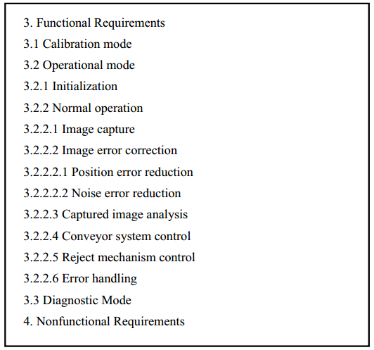
Cấu trúc tài liệu SRS
Tiêu chuẩn này của SRS được đề ra bởi IEEE:
Giới thiệu
Mục đích, mục tiêu cơ bản của hệ thống,
Phạm vi của hệ thống: làm những gì, không làm những gì.
Các định nghĩa và từ viết tắt.
Các liên kết (references)
Tổng quan

Slide 36
Cấu trúc tài liệu SRS
Mô tả chung
Quan điểm về sản phẩm
Chức năng sản phẩm
Đặc điểm người sử dụng
Các giả định và sự phụ thuộc (Assumptions and dependencies )
Các ràng buộc
Các yêu cầu cụ thể
Giao tiếp bên ngoài
Yêu cầu chức năng
Yêu cầu hiệu suất
Ràng buộc về thiết kế
Phụ lục
Mục lục

Slide 37
Thẩm định
Thực tế là chưa chắc chúng ta đã hiểu đúng các yêu cầu.
Lỗi là hiển nhiên.
Nếu không sửa ngay dễ dẫn tới các defect sau này.
Cần cố gắng loại bỏ các lỗi trong SRS càng nhiều càng tốt.
Các lỗi thường gặp
Thiếu sót - 30%
Không chặt chẽ - 10-30%
Sự thật không chính xác - 10-30%
Mơ hồ - 5 -20%
Phân tích
Đặc tả
Thẩm định
Notes:
SRS reviewed by a group of people
Group: author, client, user, dev team rep.
Must include client and a user
Process – standard inspection process
Effectiveness - can catch 40-80% of req. errorsss

Slide 38
Các phương pháp đặc tả
Phần loại
Các phương pháp thường dùng
Notes:
Ngôn ngữ đặc tả có cấu trúc (structured language specification)
Ngôn ngữ thiết kế phần mềm (Program Design Language – PDL)
Use case
User Story
Formal method (ngôn ngữ Z, VDM)
Informal/Semifomal method (DFD, UML)

Slide 39
Phân loại
Theo trạng thái ngôn ngữ:
Ngôn ngữ tự nhiên có cấu trúc
Ngôn ngữ mô tả thiết kế
Ký hiệu đồ họa
Đặc tả toán học
Theo mức độ hình thức:
Hình thức – formal
Không hình thức – informal
Bán hình thức – semiformal

Slide 40
Ngôn ngữ tự nhiên có cấu trúc
Là một hình thức giới hạn của ngôn ngữ tự nhiên được dùng để đặc tả các yêu cầu.
Chúng sử dụng một tập từ vựng và ngữ pháp nhất định để thể hiện các yêu cầu dưới một sự kiểm soát chặt chẽ để có thể được phân tích (parse)
Ưu điểm:
Giúp ta loại bỏ các vấn đề phát sinh từ sự mơ hồ và tang mức độ đồng nhất trên tài liệu đặc tả.
Nhược điểm:
Đòi hỏi các bên có liên quan (stakeholder) phải được đào tạo ở một trình độ nhất đỉnh để có thể sử dụng.
Cách tiếp cận:
Sử dụng các template dạng biểu mẫu (form-based template)

Slide 41
Ví dụ về một form mô tả
Function
Description
Inputs
Outputs
Destination
Requires
Precondition
Postcondition
Side-effects

Slide 42
Ngôn ngữ thiết kế chương trình - PDL
Sử dụng các ngôn ngữ tự nhiên giống như là ngôn ngữ lập trình nhưng sự biểu đạt linh hoạt hơn, không bị gò bó như ngôn ngữ lập trình.
Gần giống với mã giả (Pseudocode) nhưng không phải là mã giả.
Được sử dụng trong 2 trường hợp:
Khi một hoạt động được mô tả như là một choỗi các hành động và thứ tự giữa chúng rất quan trọng
Khi giao tiếp (interface) phần cứng và phần mềm cần phải được quy định.
Ưu:
Có cấu trúc giống như ngôn ngữ lập trình, có vốn từ vựng đa dạng của ngôn ngữ tự nhiên
Nhược:
PDL có thể chưa đủ khả năng để biểu diễn các khái niệm trong miền ứng dụng (domain)
Đặc tả được tạo ra bởi PDL có thể được dùng cho việc thiết kế hơn là một đặc tả tuần túy.
Chỉ có thể hiểu được bởi những người có kiến thức về ngôn ngữ lập trình

Slide 43
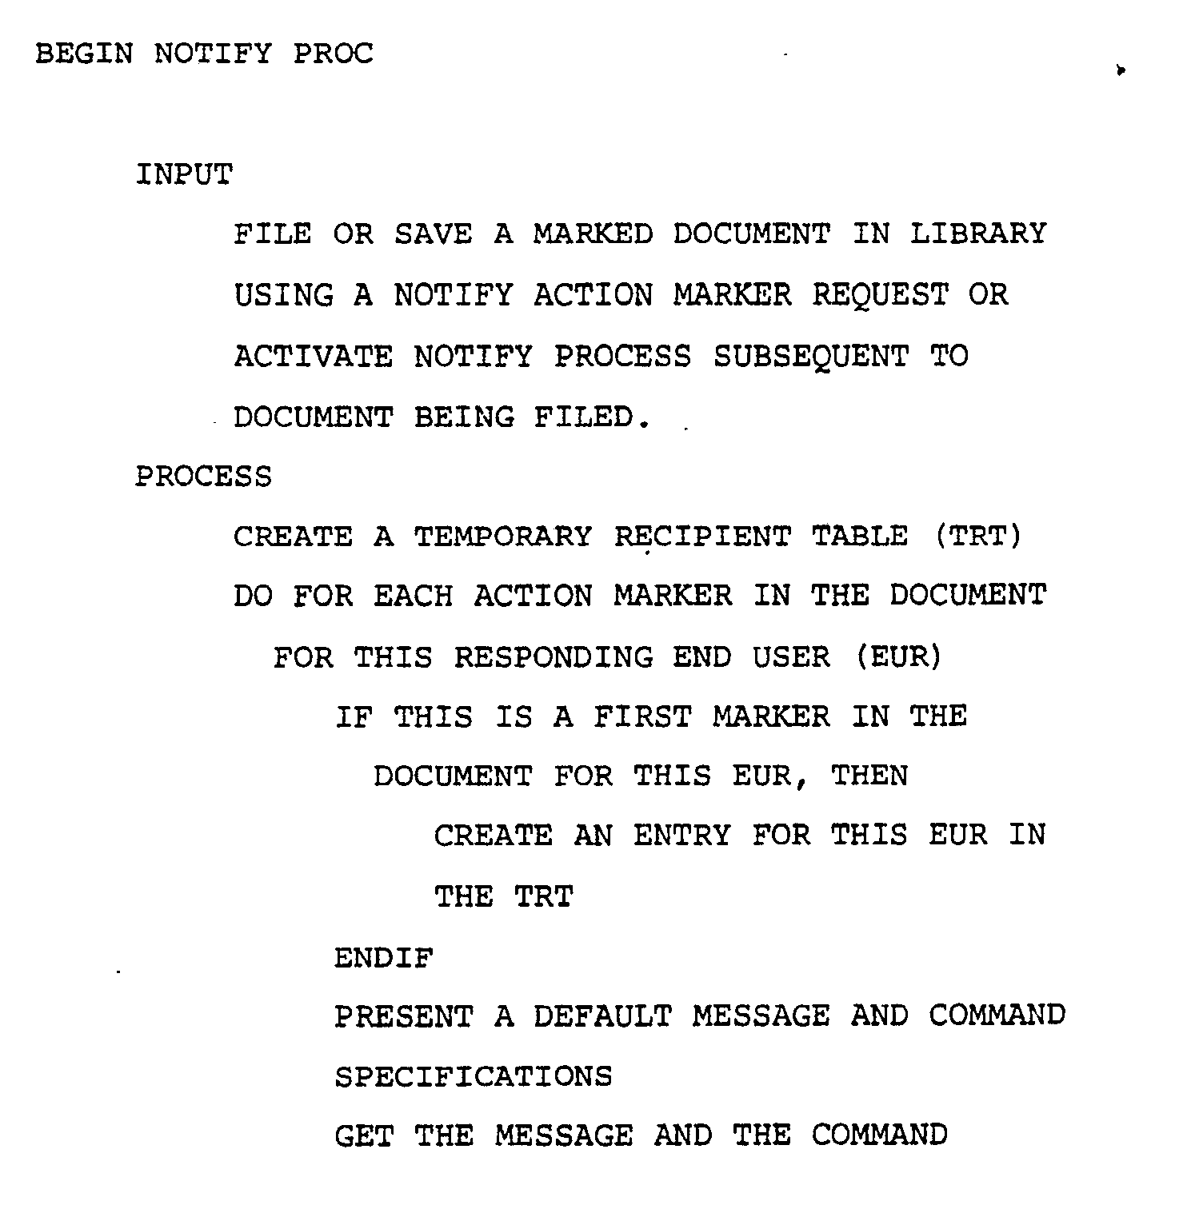
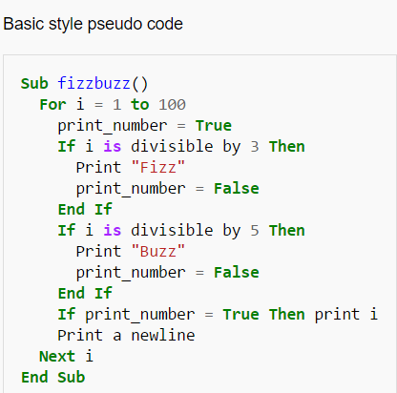
Ví dụ về PDL và Mã giả

Slide 44
Use Case
Use case mô tả sự tương tác đặc trưng giữa người dùng bên ngoài (actor) và hệ thống. Nó thể hiện ứng xử của hệ thống đối với bên ngoài, trong một hoàn cảnh nhất định, xét từ quan điểm của người sử dụng.
Nó mô tả các yêu cầu đối với hệ thống, có nghĩa là những gì hệ thống phải làm chứ không phải mô tả hệ thống làm như thế nào.
Mỗi use case mô tả cách thức actor tương tác với hệ thống để đạt được mục tiêu nào đó.
Một hoặc nhiều kịch bản (scenario) có thể được tạo ra từ mỗi use case, tương ứng với chi tiết về mỗi cách thức đạt được mục tiêu nào đó.
Khi mô tả Use case, người ta thường tránh dùng thuật ngữ kỹ thuật, thay vào đó họ sử dụng ngôn ngữ của người dùng cuối hoặc chuyên gia về lĩnh vực đó.

Slide 45
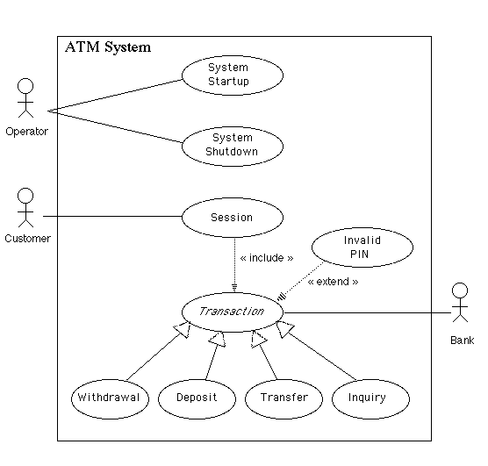
Ví dụ về Use case của một máy ATM

Slide 46
Use Stories
Là một tài liệu sơ giản về yêu cầu sản phẩm với góc nhìn người dùng.
Thông thường, User Story do khách hàng, hoặc đại điện của khách hàng viết, tuy nhiên nếu có sự cộng tác của các nhà phát triẻn thì nhóm và khách hàng sẽ có sự chia sẻ hiểu biết về sản phẩm tốt hơn.
Thường được sử dụng trong các phương pháp luận Agile.
Mô tả hệ thống dưới cái nhìn của người dùng, nói cách khác là hệ thống cần đáp ứng cho họ những gì.
Thường có dạng:
“Là <người dùng cụ thể\vai trò> , tôi muốn <làm gì đó> để <phục vụ mục đích nào đó>”

Slide 47
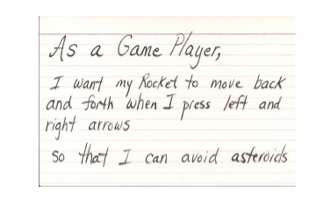
Ví dụ về một Use Story cho chức năng trong game

Slide 48
Các phương pháp hình thức
Phương pháp hình thức được sử dụng để cải thiện việc xây dựng các yêu cầu bằng cách áp dụng toán học và logic.
Phương pháp hình thức sử dụng một số sự kết hợp của:
Tính toán vị ngữ - predicate calculus (first order logic).
Lý thuyết hàm đệ quy - recursive function theory,
Tính toán Lambda - lambda calculus,
Ngữ nghĩa ngôn ngữ lập trình - programming language semantics,
Toán rời rạc - discrete mathematics,
Lý thuyết số - number theory,
Đại số trừu tượng - abstract algebra.
Cách tiếp cận này hấp dẫn bởi vì cung cấp một phương pháp khoa học cho việc đặc tả yêu cầu

Slide 49
Các ngôn ngữ thường dùng:
Ngôn ngữ Z
Ngôn ngữ VDM
CSP (cating sequential processes)
Được sử dụng trong:
Kiểm tra tính nhất quán – các yêu cầu về hành vi hệ thống được mô tả dựa trên các ký hiệu toán học.
Kiểm tra mô hình – các trạng thái máy (state machine) được sử dụng để xác minh nếu một thuộc tính được cho là thỏa mãn mọi điều kiện
Chứng minh định lý – tiên đề của hành vi hệ thống được sử dụng để chứng minh rằng hệ thống sẽ hoạt động theo cách định sẵn.

Slide 50
Ví dụ về đặc tả hoạt động của thang máy bằng ngôn ngữ Z

Slide 51
Các phương pháp không hình thức/bán hình thức (informal/semiformal)
Các cách tiếp cận khác không phải phải là phương pháp hình thức thì hoặc là không hình thức (như các biểu đồ dòng chảy – flow-charting) hoặc là bán hình thức (như UML)
Cách tiếp cận bán hình thức có nghĩa là chúng không xuất hiện dưới dạng các kí hiệu toán học, mà các công cụ mô hình hóa có thể chuyển đổi một phần hoặc toàn bộ chúng thành các biễu diễn toán học khác nhau.

Slide 52
Ngôn ngữ mô hình hóa thống nhất - UML
Là một cách tiếp cận bán hình thức.
Được sử dụng trong hầu hết các giai đoạn của quá trình phát triển phần mềm.
Trong quá trình đặc tả yêu cầu phần mềm người ta thường sử dụng các sơ đồ tuần tự và sơ đồ hoạt động
Sơ đồ tuần tự: là bản vẽ mô tả sự tương tác của các đối tượng để tạo nên các chức năng của hệ thống. Bản vẽ này mô tả sự tương tác theo thời gian nên rất phù hợp với việc sử dụng để thiết kế và cài đặt chức năng cho hệ thống phần mềm.
Sơ đồ hoạt động: là bản vẽ tập trung vào mô tả các hoạt động, luồng xử lý bên trong hệ thống. Nó có thể được sử dụng để mô tả các qui trình nghiệp vụ trong hệ thống, các luồng của một chức năng hoặc các hoạt động của một đối tượng.

Slide 53
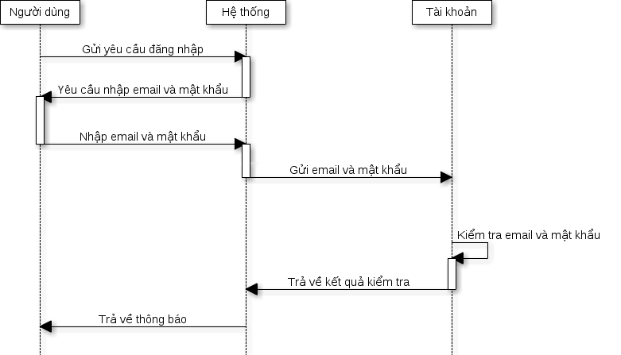
Ví dụ về sơ đồ Tuần tự

Slide 54
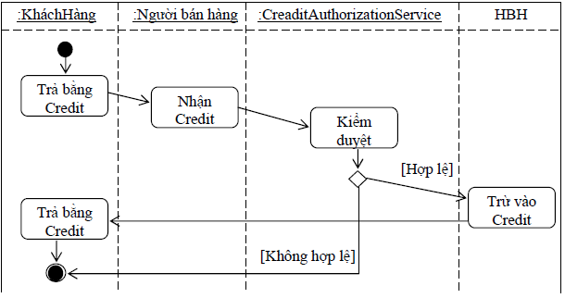
Ví dụ về sơ đồ Hoạt động

Slide 55
Sơ đồ dòng chảy dữ liệu - DFD
Là một cách tiếp cận không hình thức.
Được sử dụng rộng rãi, tập trung vào các chức năng được thực hiện trong hệ thống
Xem hệ thống như một mạng lưới các dữ liệu chuyển đổi thông qua các luồng dữ liệu
Thường được sử dụng bằng cách chia nhỏ các chức năng cần mô hình hóa và áp dụng DFD cho các phần được chia.
Phương pháp Phân tích và Thiết kế hệ thống (SSAD) sử dụng DFD để tổ chức thông tin và hướng dẫn phân tích

Slide 56
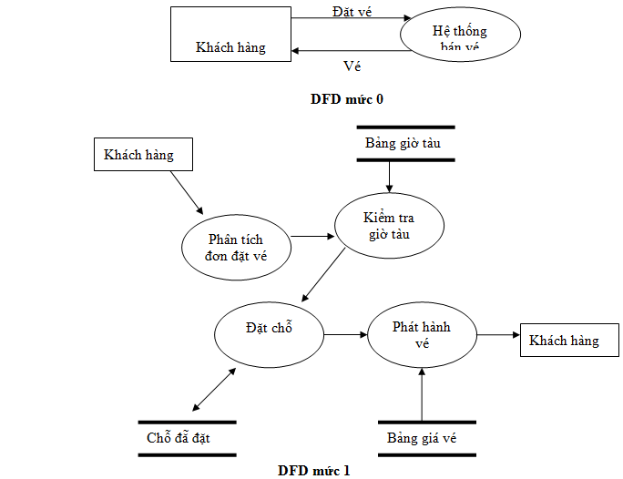
Ví dụ về sơ đồ DFD 2 mức của 1 yêu cầu Đặt vé

Slide 57
Petri net
Là một phương pháp hình thức (formal) được dùng để xác định các hoạt động sẽ được thực hiện trong môi trường đa xử lý hoặc môi trường đa nhiệm.
Các bong bóng tròn được gọi là “place” dùng để đại diện cho kho dữ liệu hoặc các xử lý.
Các hộp chữ nhật đại diện cho các quá trình chuyển đổi hoặc các hoạt động.
Các quy trình và chuyển tiếp (transition) được đánh số và được nối bằng các đường vòng cung
Được xử dụng cho việc thể hiện các hệ thống đa xử lý và đa tác vụ, đặc biệt là khi các hàm thực hiện có mức độ phức tạp thấp.
Bởi vì chúng thuần túy là toán học, các kỹ thuật cho việc tối ưu và hình thức hóa chương trình có thể được sử dụng.

Slide 58
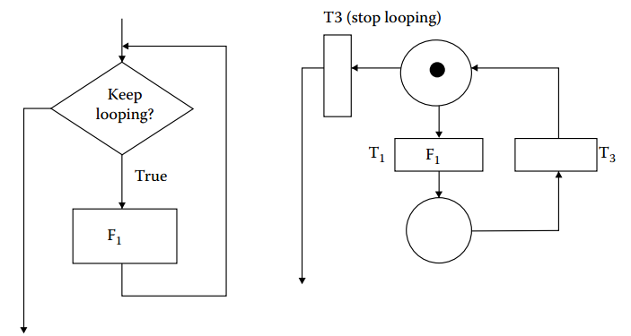
Ví dụ cho đặc tả vòng lặp while

Slide 59
Các tài liệu SRS trong thực tế
DEMO một số tài liệu đặc tả trong thực tế

Slide 60
Tài liệu tham khảo
What everything engineer should know
Các Slide thầy cho trong mục “đặc tả phần mềm”

Slide 61
Câu hỏi
Mời thầy và các bạn đặt câu hỏi

Slide 62
Cảm ơn thầy và các bạn đã lắng nghe!

